Slide 1
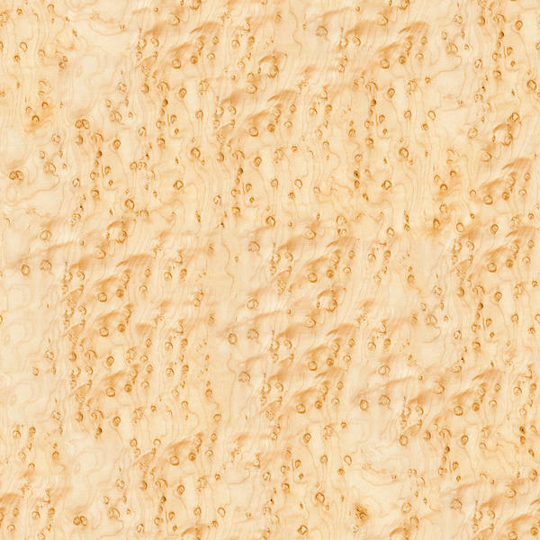
Les Feuillus précieux – Journée thématique
Caractéristiques Technologiques
et Valorisation des Feuillus Précieux
Henin J.-M, Pollet C., Lesire C., Jourez B.
Laboratoire de Technologie du Bois
Centre wallon de Recherches agronomiques
26 Novembre 2019

Slide 2
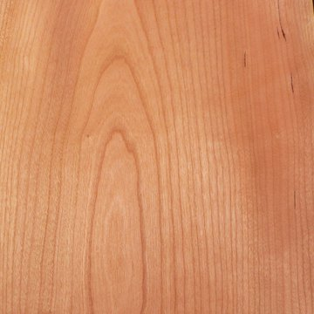
Plan de l’exposé
1. Définition(s)
2. Les propriétés technologiques : généralités
3. Propriétés de quelques feuillus précieux
4. Conclusion

Slide 3
1. Définition(s)
Les feuillus précieux peuvent être définis sous différents angles et présentent plusieurs caractéristiques communes :
Sens biogéographique : Essences (indigènes) généralement disséminées au sein des forêts, mais naturellement présentes dans beaucoup d’écosystèmes forestiers
Sens écologique : Essences améliorantes, à fanes facilement décomposable génératrice d’un humus de type Mull et dont le couvert léger permet l’installation d’un sous-bois développé
Sens économique : Arbres feuillus qui, s'ils sont de bonne qualité, ont une grande valeur économique due à leur relative rareté et aux qualités technologiques de leur bois
Sens technologique : Essences produisant un bois de haute qualité technologique, apte aux utilisations les plus rémunératrices et dont les plus belles grumes font l’objet d’un marché spécifique à haute valeur ajoutée.

Slide 4
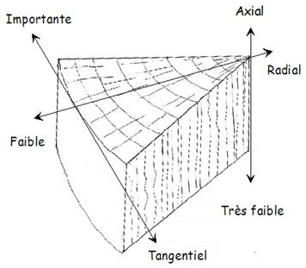
2. Les propriétés technologiques : généralités
Différents types de propriétés technologiques du bois :
Propriétés physiques
Propriétés mécaniques
Durabilité naturelle
Masse volumique
Dureté
Retraits (axial, radial, tangentiel)
Module d’élasticité
Module de rupture
Résistance au choc
Résistance au cisaillement
Résistance à la traction
Résistance à la compression
Résistance aux champignons
Résistance aux insectes
Tests normalisés ⇨ Propriétés quantifiées objectivement
Anisotropie des retraits _{radial,tangentiel} ⇨ déformations

Slide 5
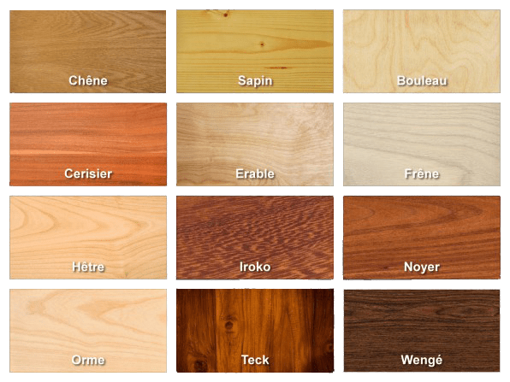
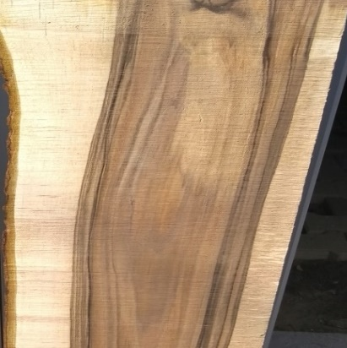
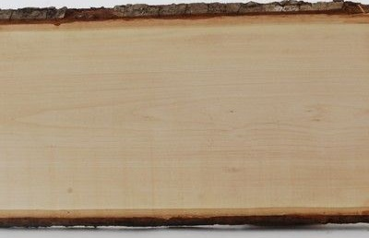
2. Les propriétés technologiques : généralités
A coté des propriétés technologiques qui peuvent être quantifiées au moyen de tests normalisés, d’autres propriétés, notamment esthétiques et tactiles (liées aux caractéristiques anatomiques) ou encore organoleptiques conditionnent le caractère précieux d’une grume ou d’une bille.
La couleur varie avec :
L’essence
L’éventuelle duraminisation du bois parfait (BPf).
BPf duraminisé :
Noyer,
Chêne,
Merisier, …
Noyer
Tilleul
BPf non différencié :
Tilleul,
Frêne,
Érable, …
La provenance ou la station (ex: hêtre blanc sur sol calcaire et rouge sur sol acide), voire l’âge (cœur brun du frêne)

Slide 6
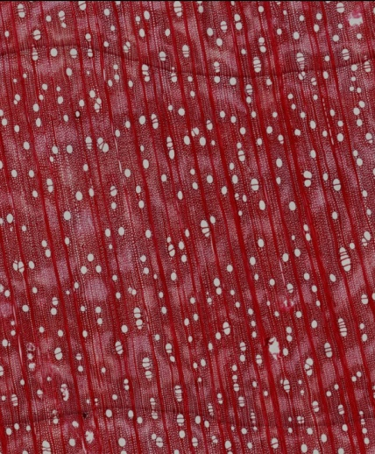
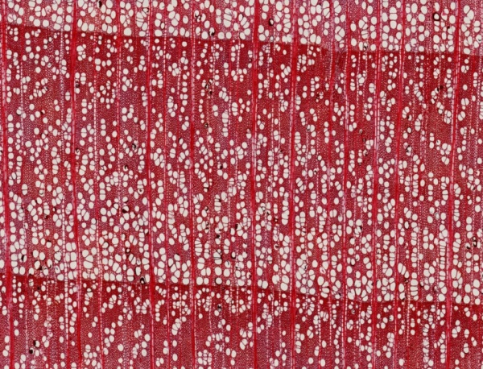
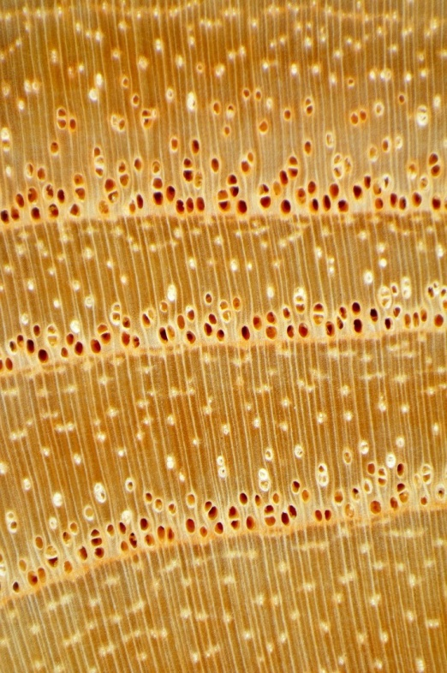
2. Les propriétés technologiques : généralités
Le grain : impression visuelle produite par la dimension et la distribution des éléments du bois, en particulier des vaisseaux (pores) chez les feuillus.
Bois à pores diffus (homogène) : pores homogènes en diamètre entre bois de printemps (BP) et bois d’été (BE). Cernes peu distincts : hêtre, érable, alisier, olivier, …
Bois à zones semi-poreuses : plus forte concentration de pores dans le BP, mais diamètre des pores ± constant à travers tout le cerne. Ex. : prunier, merisier, aulne, noisetier, noyer, …
Bois à zones poreuses (hétérogène) : pores très larges et nombreux dans le BP et plus fins dans le BE. Cernes bien marqués : chêne, frêne, orme, châtaignier, …
Érable
Frêne
Merisier
© J-C. Cerre

Slide 7
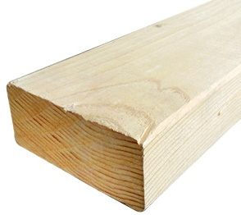
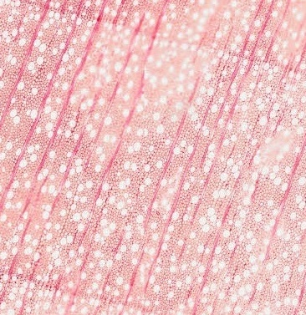
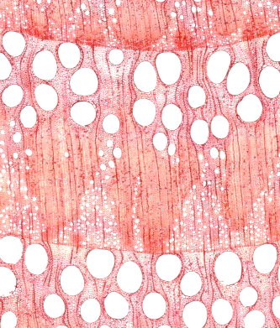
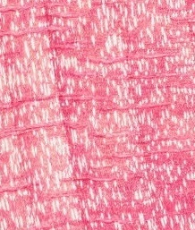
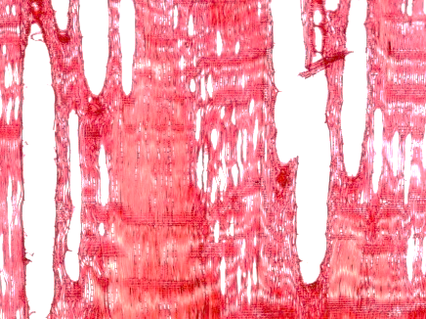
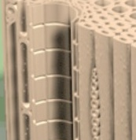
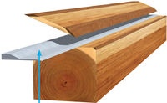
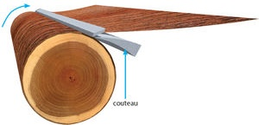
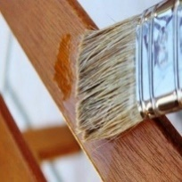
2. Les propriétés technologiques : généralités
Bois homogène
Bois hétérogène
Alisier
Plan
transversal
Chêne
Plan
tangentiel
Plan
radial
Coupe transversale
Coupe transversale
Coupe radiale
Coupe radiale
Vaisseaux de faible diamètre → grain fin
Surface lisse et uniforme après usinage
Vaisseaux larges → grain grossier
Surface plus rugueuse et irrégulière

Slide 8
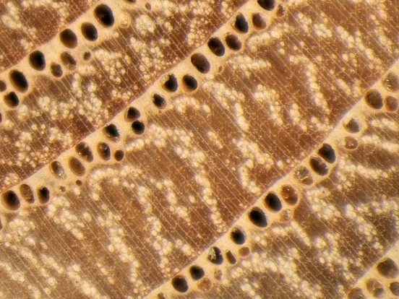
2. Les propriétés technologiques : généralités
Largeur du bois d’été
Largeur du cerne
La texture peut être quantifiée comme suit :
Texture =
Châtaignier - Castanea sativa
LC
L BE
Chez les feuillus à zone initiale poreuse :
croissance rapide (cernes larges) ⇨ texture forte : bois plus dur/rigide
croissance lente (cernes étroits) ⇨ texture faible : bois plus tendre/souple

Slide 9
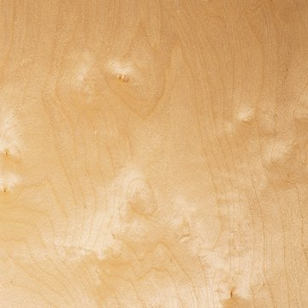
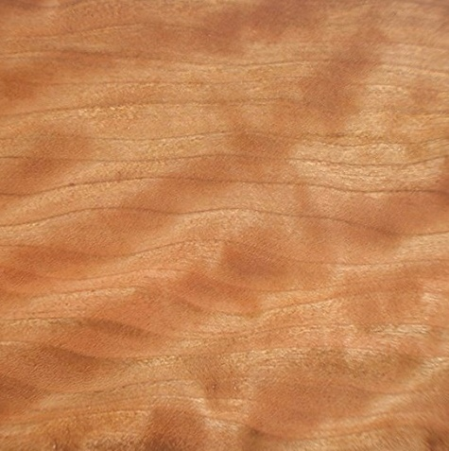
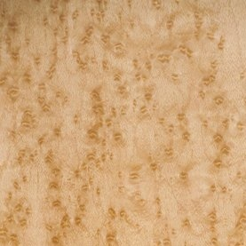
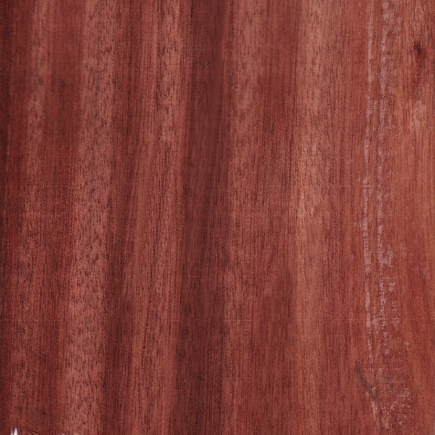
2. Les propriétés technologiques : généralités
Le fil du bois traduit la direction générale des vaisseaux et des fibres par rapport à l’axe de la tige. Le fil peut (notamment) être :
Droit ⇨ usinage aisé. Avantage pour le tranchage (moins de déformations lors du séchage des feuillets)
Face radiale
Ondulé ⇨ bois de grande valeur si ondes régulières étendues en largeur (érable, frêne)
Bois figurés
(débit sur quartier!)
Bois madré ⇨ bois dont les éléments sont irrégulièrement sinueux et enchevêtrés (fil incliné et/ou ondulé)
Pommelé
Moiré
Moucheté
Rubané

Slide 10
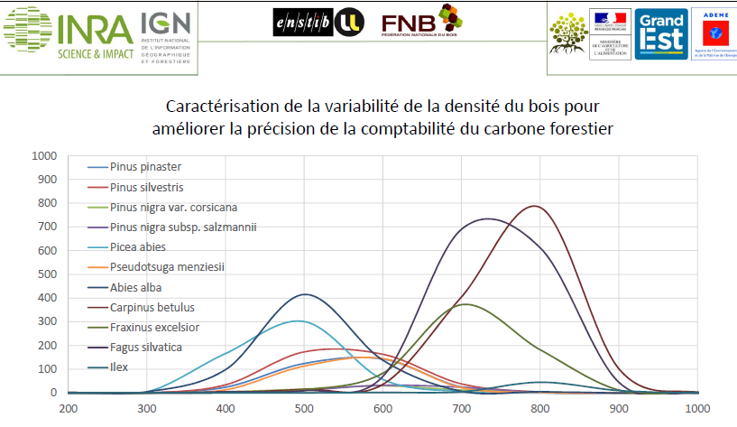
2. Les propriétés technologiques : généralités
Pour chaque propriété technologique, chaque essence présente un niveau intrinsèque de valeur qui la prédispose à certains usages… ou l’en excluent (malgré une certaine variabilité des valeurs entre arbres, voire dans l’arbre).
Exemples :
Dureté du frêne
⇨ parquet
Tanins du chêne
⇨ tonnellerie
Grain de l’érable
⇨ ébénisterie
N^{bre} d’arbres
D’autres propriétés peuvent être influencées par le sylviculteur / gestionnaire (au travers de la largeur et de la régularité des cernes, de l’âge d’exploitation, …) ou par la station et conditionner le caractère précieux.

Slide 11
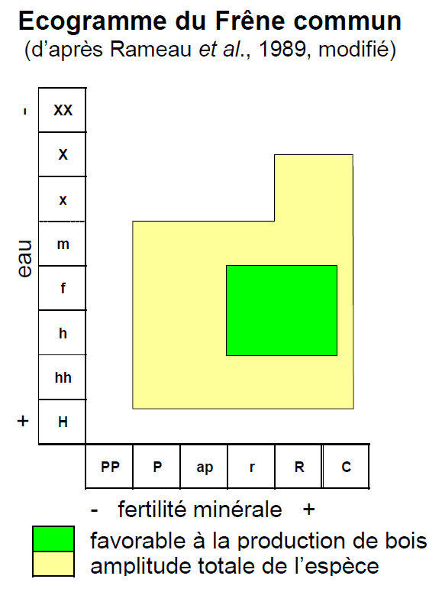
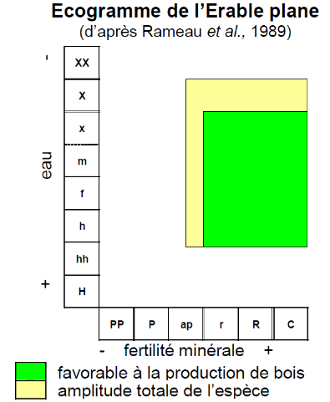
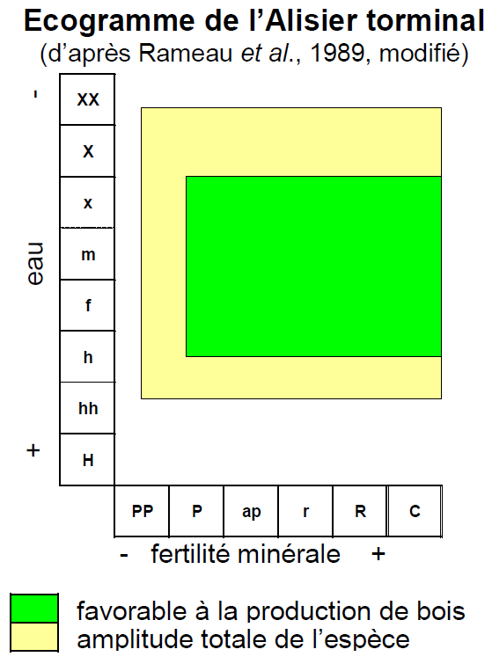
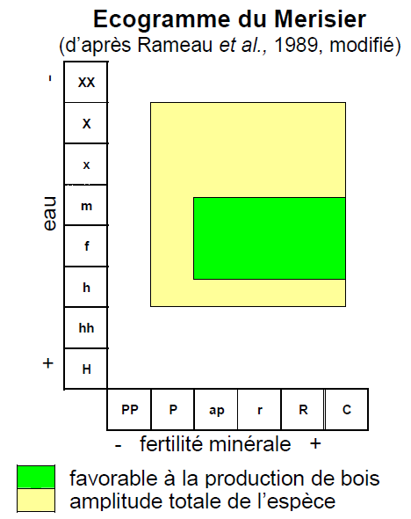
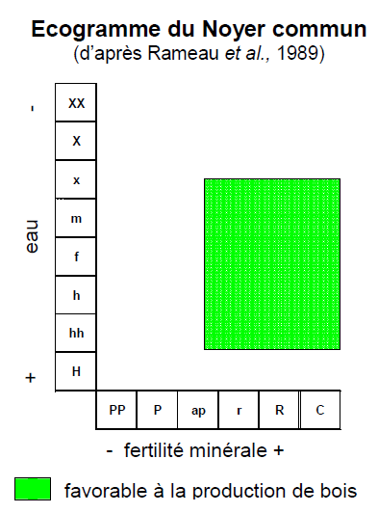
2. Les propriétés technologiques : généralités
Gonin et al. 2013 – Autécologie des feuillus précieux. IDF, Paris. 64 p. https://www.foretpriveefrancaise.com/data/424006_fiches_autecologie_ref_fr_v3final_1.pdf
Facteurs pouvant affecter la production de bois de qualité
rupture d’alimentation en eau pendant la saison de végétation
engorgement permanent des horizons de surface (forte compacité du sol)
humus à minéralisation lente (moder et mor)
faible richesse en nutriments
présence d’aluminium échangeable
sol à faible porosité, sol très argileux, mal structuré ou à variation texturale brutale
sécheresse atmosphérique
neige lourde
gelées précoces ou tardives
tronc sensible aux brûlures du soleil
concurrence excessive pour la lumière
chutes brutales de températures hivernales, stations ventées
Amplitude variable de stations propices à la production de bois de qualité.

Slide 12
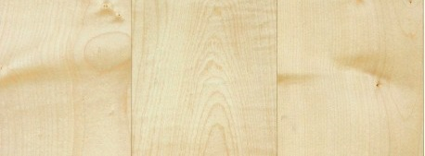
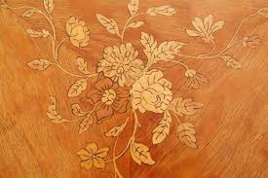
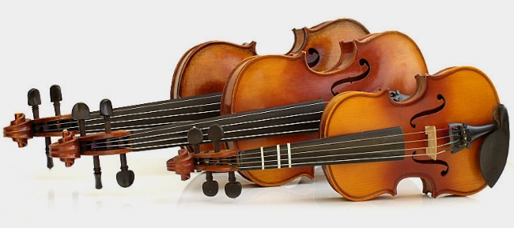
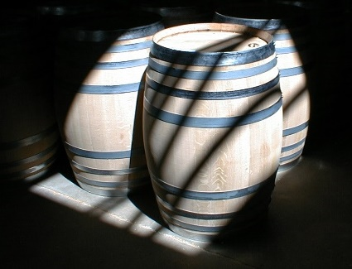
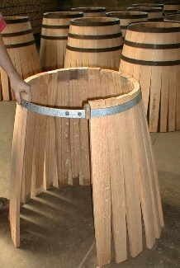
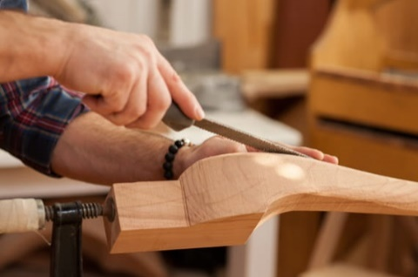
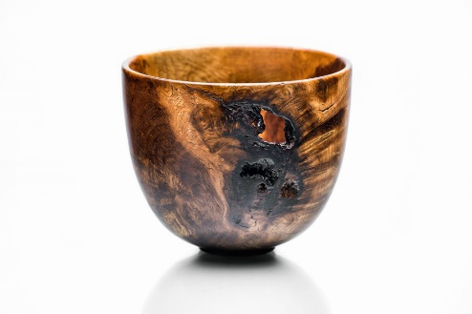
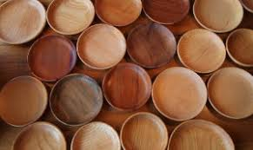
2. Les propriétés technologiques : généralités
En fonction de la valorisation qui sera faite du bois, certaines propriétés sont plus importantes, voire primordiales (à côté du mode de débit et de transformation)
Parquet / Escaliers
Marqueterie / Placage
Lutherie
Module d’élasticité
Dureté
Résistance au choc
Couleur, fil
Retraits homogènes
Dureté
Grain, couleur, fil
Retraits homogènes
Grain, couleur, fil
Tournage
Tonnellerie
Ebénisterie
Retraits homogènes
Grain fin
Dureté homogène (intracerne)
Couleur, fil madré
Grain, texture (faible & régulière)
Propriétés organoleptiques
Couleur, fil
Dureté (faible)

Slide 13
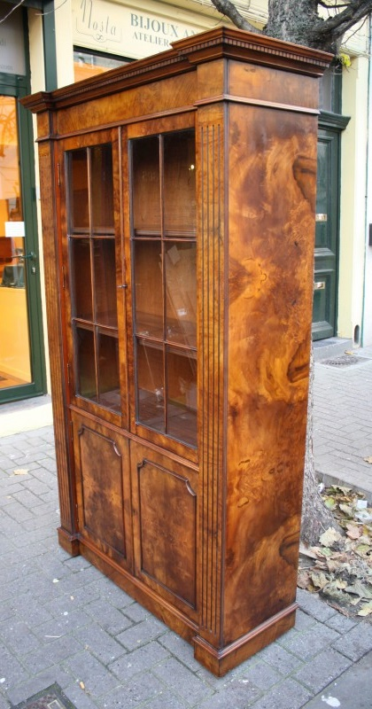
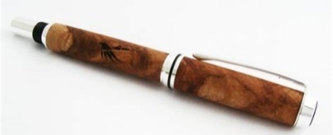
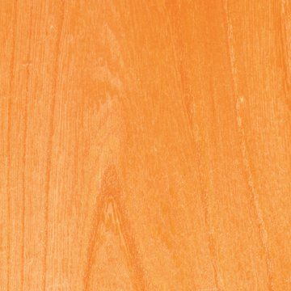
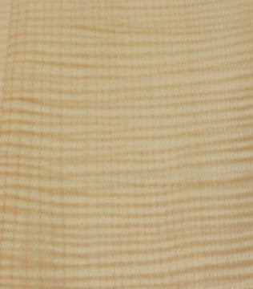
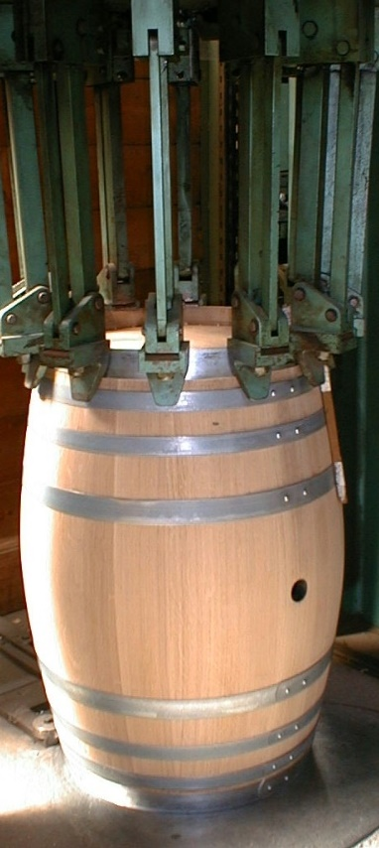
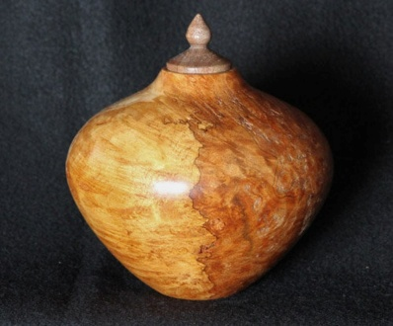
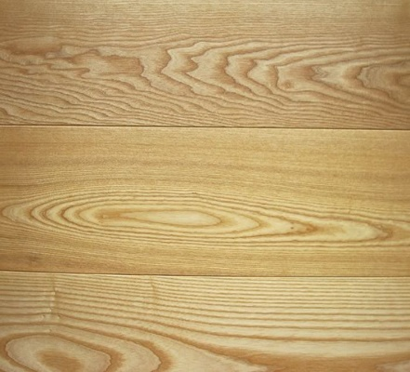
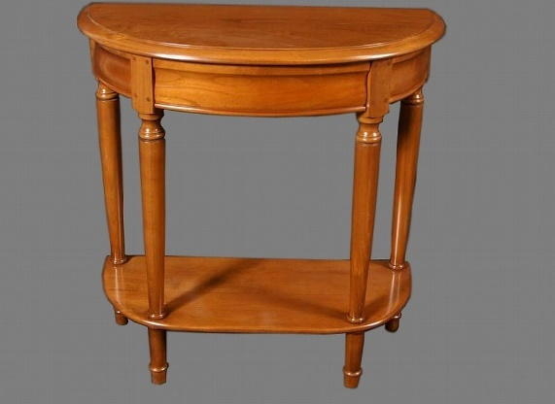
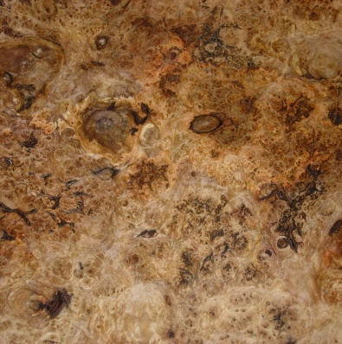
2. Les propriétés technologiques : généralités
En fonction des circonstances, le transformateur va rechercher :
La grande régularité d’une caractéris-tique : homogénéité de la couleur du placage en alisier et du merisier utilisé en ébénisterie, des ondulations de l’érable, du grain du chêne merrain,...
Des singularités qui induisent une grande hétérogénéité : loupes d’érable, ronce de noyer, broussins, …

Slide 14
3. Propriétés de quelques feuillus précieux
À titre de comparaison
Les grumes ou billes d’autres essences telles que l’alisier, l’orme, le buis, le cormier, le pommier, le poirier, voire le robinier accèdent, soit de façon systématique, soit dans des conditions particulières, au marché des feuillus précieux. Le caractère précieux d’une essence est très volatile (cf. merisier).

Slide 15
3. Propriétés de quelques feuillus précieux
À titre de comparaison
Tropix 7 : fiches techniques de plus de 200 essences, dont une quinzaine de tempérées. https://tropix.cirad.fr/fiches-disponibles

Slide 16
3. Propriétés de quelques feuillus précieux

Slide 17
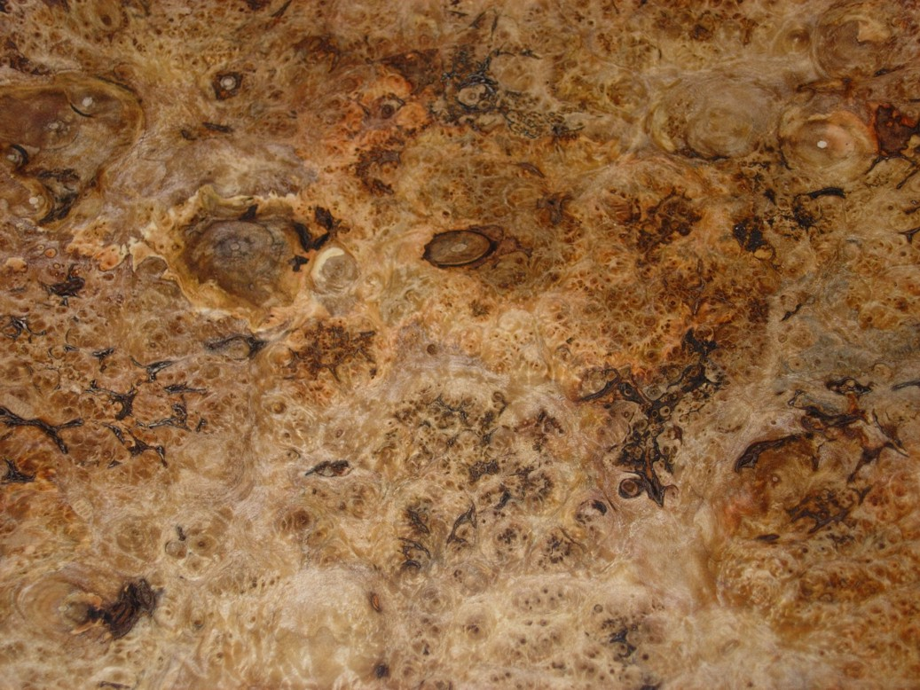
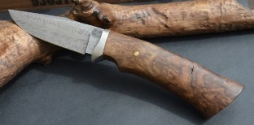
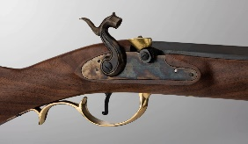
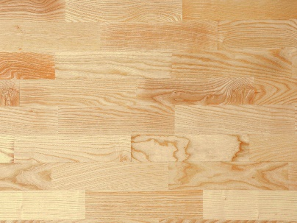

Slide 18
4. Conclusion
De nombreuses propriétés (technologiques, esthétiques, tactiles, organoleptiques, …) caractérisent le matériau bois
Propriétés en partie fixées intrinsèquement et en partie influencées par des facteurs externes (sylviculture, milieu de croissance)
Diverses propriétés requises en fonction de la valorisation
Avec une sylviculture adéquate visant à la production de bois de qualité (cernes réguliers, essence en station, …), et en fonction du marché, on considérera peut-être comme précieuses des essences qui ne le sont pas aujourd’hui …
Merci pour votre attention … et participation!

